Slide 1
2011/11/18
第16讲 扁平聚类
Flat Clustering

Slide 2
提纲
上一讲回顾
聚类介绍
聚类在IR中的应用
K-均值聚类算法
聚类评价
簇个数确定

Slide 3
提纲
上一讲回顾
聚类介绍
聚类在IR中的应用
K-均值聚类算法
聚类评价
簇个数确定

Slide 4
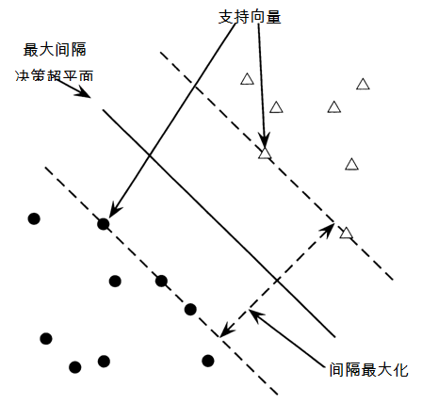
支持向量机
2-类训练数据
决策面
→ 线性分类面
准则:离任何数据点最远
→ 确定分类器
间隔(margin)
线性分类面的位置基于支持向量(support vector)来定义
4

Slide 5
线性SVM的数学推导
规范化距离：
假定所有数据到分类面的距离至少是1
(4)
每个点到分类面的距离为 ，几何间隔为：
我们的目标就是最大化 ，也就是说在满足
的条件下，寻找w和b，使得 最大
5

Slide 6
软间隔(Soft margin)分类
如果数据不线性可分？
标准做法：允许在宽间隔条件下犯少许错误
某些点、离群点或者噪音点可以在间隔之内或者在间隔的错误一方
计算每个错误点的代价，具体的计算它们到分类面的距离。
松弛变量 ξ_{i} : 允许点 不满足间隔要求，但是其错误代价正比于ξ_{i}
优化问题：在间隔的宽度 和 那些需要在计算间隔时去掉的点数之间折中
ξ_{i} 的和给出了所有训练错误的上界
软间隔SVM主要在最小化训练错误和最大化间隔之间折中
6

Slide 7
权重学习基本思路
词项权重(如tfidf)的目标是为了度量词项的重要性
将一篇文档中所有词项的权重加起来便可以计算文档和查询的相关度，基于该相关度可以对所有文档排序
上述过程可以想象成一个文本分类问题
词项权重可以从已判定的训练集合中学习得到
上述研究方法被归入一类称为机器学习的相关度(machine learned relevance )或排序学习(learning to rank)
7

Slide 8
权重学习
主要方法：
给定训练样例集合，每个样例表示为三元组<q, d, R(d,q)>
最简单的情况： 相关性判定结果R(d, q)要么为1 (相关)，要么为0 （不相关）
更复杂的情况：多级相关
从上述样例中学习权重，使得学到的评分接近训练集中的相关性判定结果。
下面以域加权评分(Weighted zone scoring)为例来介绍
8

Slide 9
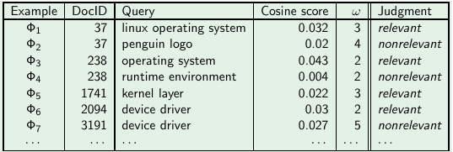
一个简单的机器学习评分的例子
给定训练集，对每个样例计算
向量空间余弦相似度 α
窗口宽度 ω
上述结果构成训练集，与前面不同的是，我们引入的是两个实数特征因子 (α, ω)
例子
9

Slide 10
基于机器学习的检索结果排序
然而，利用上述方法来进行IR的排序未必是正确的问题处理方法
统计学家通常将问题分成分类问题 (预测一个类别型变量) 和回归问题 (预测一个实数型变量)
在这两者之间，有一个特别的称为序回归(ordinal regression)的领域，其目标是预测一个序
基于机器学习的Ad hoc检索可以看成是一个序回归问题，这是因为检索的目标是，给定q的情况下，对所有的文档进行排序
10

Slide 11
排序SVM的构建
依据假设， d_{i} 、d_{j} 中的一个更相关
如果 d_{i} 比 d_{j}更相关，记为d_{i} ≺ d_{j} (在检索结果中，d_{i} 应该出现在 d_{j} 前面), 那么分配给Ф(d_{i} , d_{j} , q)向量的类别为 y_{ijq} = +1，否则为 −1
学习的目标是建立一个分类器，满足：
w^{T} Ф(d_{i} , d_{j} , q) > 0 iff d_{i} ≺ d_{j} (9)
11

Slide 12
排序SVM(Ranking SVM)
该方法已经被用于构建排序函数，在标准数据集的IR评测中表现的性能优于普通的人工排序函数
参考《信息检索导论》第239页的一些参考文献
12

Slide 13
本讲内容
聚类的概念(What is clustering?)
聚类在IR中的应用
K-均值(K-Means)聚类算法
聚类评价
簇(cluster)个数(即聚类的结果类别个数)确定
13

Slide 14
提纲
上一讲回顾
聚类介绍
聚类在IR中的应用
K-均值聚类算法
聚类评价
簇个数确定

Slide 15
聚类(Clustering)的定义
(文档)聚类是将一系列文档按照相似性聚团成子集或者簇(cluster)的过程
簇内文档之间应该彼此相似
簇间文档之间相似度不大
聚类是一种最常见的无监督学习(unsupervised learning)方法
无监督意味着没有已标注好的数据集
15

Slide 16
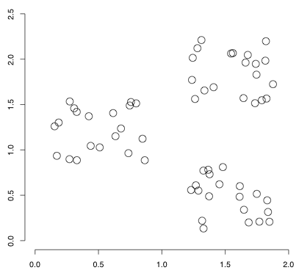
一个具有清晰簇结构的数据集
提出一个算法来寻找该例中的簇结构
16

Slide 17
分类 vs. 聚类
分类: 有监督的学习
聚类：无监督的学习
分类：类别事先人工定义好，并且是学习算法的输入的一部分
聚类: 簇在没有人工输入的情况下从数据中推理而得
但是，很多因素会影响聚类的输出结果：簇的个数、相似度计算方法、文档的表示方式，等等
17

Slide 18
提纲
上一讲回顾
聚类介绍
聚类在IR中的应用
K-均值聚类算法
聚类评价
簇个数确定

Slide 19
聚类假设
聚类假设：在考虑文档和信息需求之间的相关性时，同一簇中的文档表现互相类似。.
聚类在IR中的应用所有应用都直接或间接基于上述聚类假设
Van Rijsbergen的原始定义: “closely associated documents tend to be relevant to the same requests” （彼此密切关联的文档和同一信息需求相关）
19

Slide 20
聚类在IR中的应用
应 用 | 聚类对象 | 优 点
搜索结果聚类 | 搜索结果 | 提供面向用户的更有效的展示
“分散—集中”界面 | 文档集和文档子集 | 提供了另一种用户界面，即不需要人工输入关键词的搜索界面
文档集聚类 | 文档集 | 提供了一种面向探索式浏览的有效的信息展示方法
基于语言建模的IR 文档集 | 文档集 | 提高了正确率和/或召回率
基于聚类的检索 | 文档集 | 加快了搜索的速度
20

Slide 21
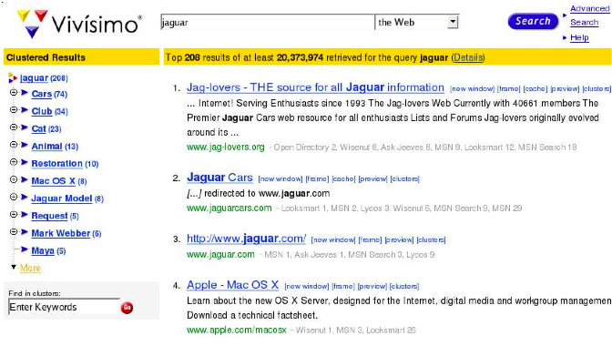
搜索结果的聚类：更好地浏览
21

Slide 22
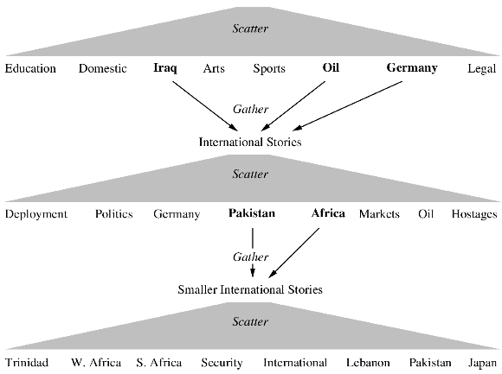
分散-集中(Scatter-Gather)
22

Slide 23
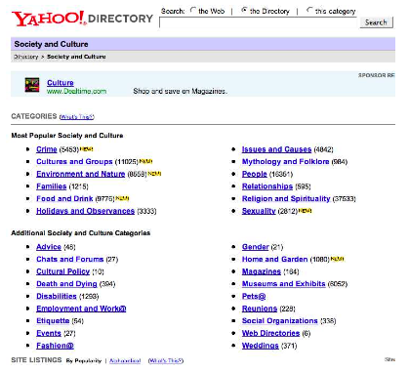
全局浏览: Yahoo
23

Slide 24
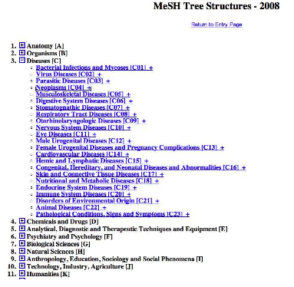
全局浏览: MESH (上层目录)
24

Slide 25
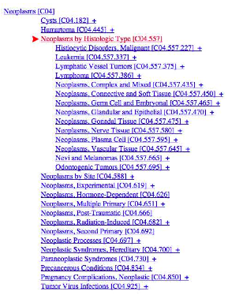
全局浏览: MESH (低层目录)
25

Slide 26
浏览的层次结构: 人工构建 vs. 自动构建
注意: Yahoo/MESH 并不是聚类的例子，只是说明聚类的用途
但是它们都是根据目录进行浏览的著名的例子
也有一些例子是根据聚类进行全局浏览或探索:
Cartia
Themescapes
Google News
26

Slide 27
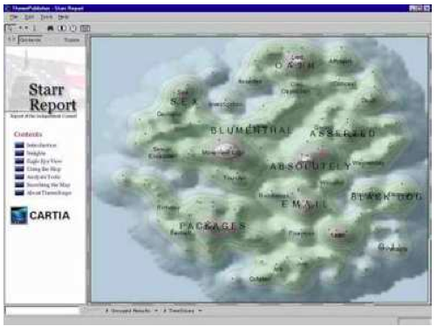
融合可视化技术的全局浏览 (1)
27

Slide 28
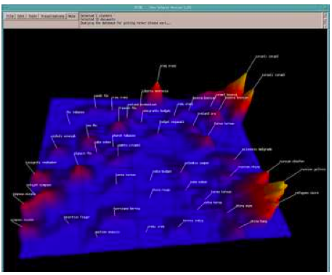
融合可视化技术的全局浏览 (2)
28

Slide 29
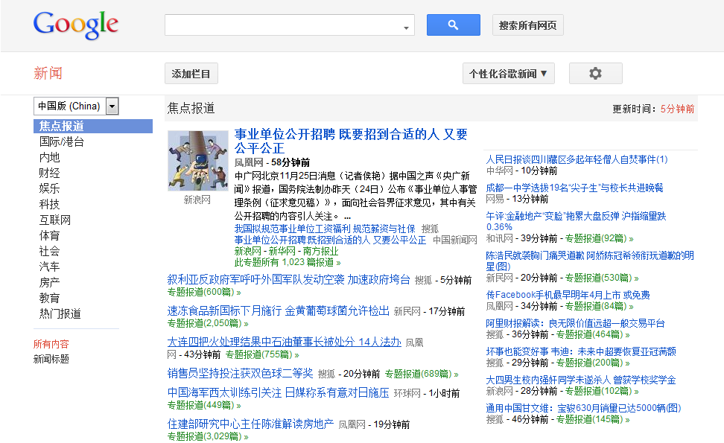
全局浏览的例子: Google News
http://news.google.com
29

Slide 30
文档聚类用于提高召回率
为提高搜索召回率:
可以实现将文档集中的文档进行聚类
当文档d和查询匹配时，也返回包含d的簇所包含的其它文档
我们希望通过上述做法，在输入查询“car“时，也能够返回包含 “automobile”的文档
由于聚类算法会把包含 “car”的文档和包含 “automobile”的文档聚在一起
两种文档都包含诸如 “parts”、 “dealer”、 “mercedes”和“road trip”之类的词语
30

Slide 31
一个具有清晰簇结构的数据集
提出一个算法来寻找该例中的簇结构
31

Slide 32
聚类的要求
一般目标：将相关文档放到一个簇中，将不相关文档放到不同簇中
如何对上述目标进行形式化？
簇的数目应该合适，以便与聚类的数据集相吻合
一开始，我们假设给定簇的数目为K。
后面会介绍确定K的半自动的方法
聚类的其它目标
避免非常小和非常大的簇
定义的簇对用户来说很容易理解
其它……
32

Slide 33
扁平聚类 vs. 层次聚类
扁平算法
通过一开始将全部或部分文档随机划分为不同的组
通过迭代方式不断修正
代表算法：K-均值聚类算法
层次算法
构建具有层次结构的簇
自底向上(Bottom-up)的算法称为凝聚式(agglomerative)算法
自顶向下(Top-down)的算法称为分裂式(divisive)算法
33

Slide 34
硬聚类 vs. 软聚类
硬聚类(Hard clustering): 每篇文档仅仅属于一个簇
很普遍并且相对容易实现
软聚类(Soft clustering): 一篇文档可以属于多个簇
对于诸如浏览目录之类的应用来说很有意义
比如，将 胶底运动鞋 (sneakers) 放到两个簇中：
体育服装(sports apparel)
鞋类(shoes)
只有通过软聚类才能做到这一点
本节课关注扁平的硬聚类算法
有关软聚类和层次聚类参考《信息检索导论》第16.5节、第17章和第18章
34

Slide 35
扁平算法
扁平算法将N篇文档划分成K个簇
给定一个文档集合及聚类结果簇的个数K
寻找一个划分将这个文档集合分成K个簇，该结果满足某个最优划分准则
全局优化：穷举所有的划分结果，从中选择最优的那个划分结果
无法处理
高效的启发式方法: K-均值聚类算法
35

Slide 36
提纲
上一讲回顾
聚类介绍
聚类在IR中的应用
K-均值聚类算法
聚类评价
簇个数确定

Slide 37
K-均值聚类算法
或许是最著名的聚类算法
算法十分简单，但是在很多情况下效果不错
是文档聚类的默认或基准算法
37

Slide 38
聚类中的文档表示
向量空间模型
同基于向量空间的分类一样，这里我们也采用欧氏距离的方法来计算向量之间的相关性. . .
. . .欧氏距离与余弦相似度差不多等价(如果两个向量都基于长度归一化，那么欧氏距离和余弦相似度是等价的)
然而，质心向量通常都没有基于长度进行归一化
38

Slide 39

K-均值聚类算法
K-均值聚类算法中的每个簇都定义为其质心向量
划分准则： 使得所有文档到其所在簇的质心向量的平方和最小
质心向量的定义：
其中 ω 代表一个簇
通过下列两步来实现目标优化:
重分配(reassignment): 将每篇文档分配给离它最近的簇
重计算(recomputation): 重新计算每个簇的质心向量
39

Slide 40
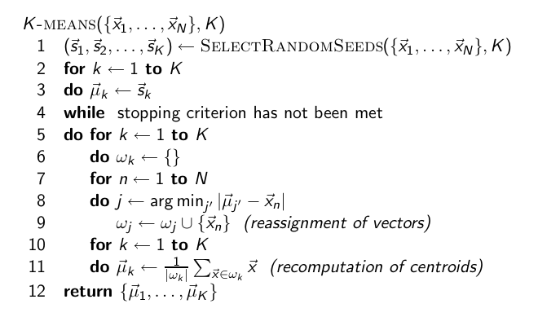
K-均值聚类算法

Slide 41
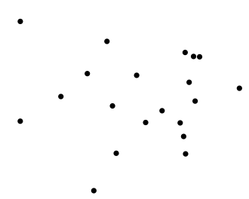
例子

Slide 42
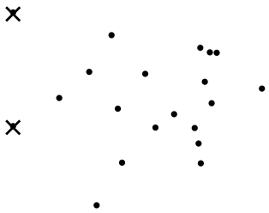
例子：随机选择两个种子(K=2)
课堂练习: (i) 猜猜最后划分的两个簇是什么？
(ii) 计算簇的质心向量
42

Slide 43
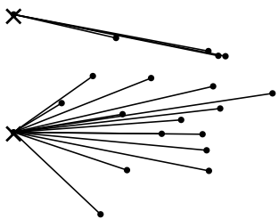
例子：将文档分配给离它最近的质心向量(第一次)

Slide 44
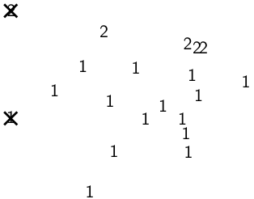
例子：分配后的簇(第一次)

Slide 45
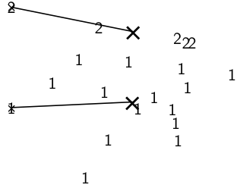
例子：重新计算质心向量

Slide 46
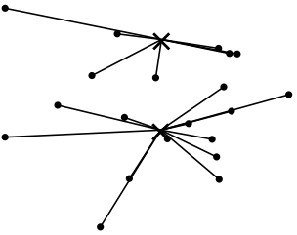
例子：将文档分配给离它最近的质心向量(第二次)

Slide 47
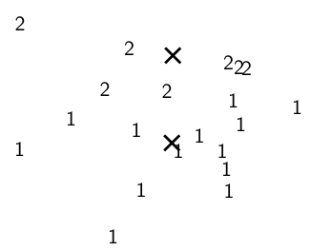
例子：重新分配的结果

Slide 48
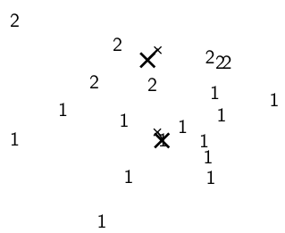
例子：重新计算质心向量

Slide 49
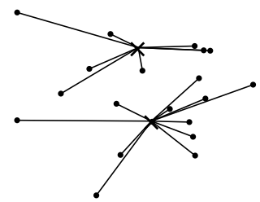
例子：再重新分配(第三次)

Slide 50
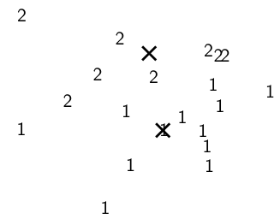
例子：分配结果

Slide 51
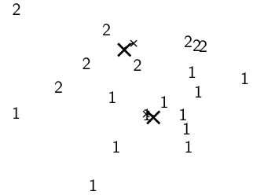
例子：重新计算质心向量

Slide 52
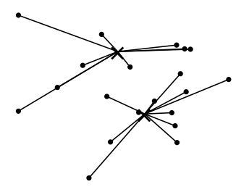
例子：再重新分配(第四次)

Slide 53
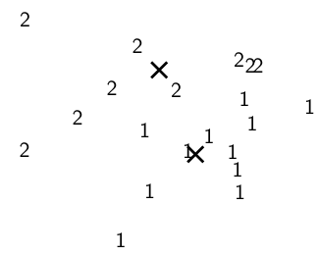
例子：分配结果

Slide 54
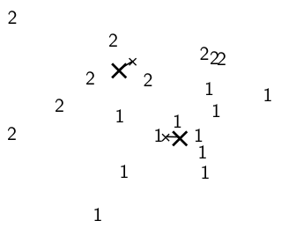
例子：重新计算质心向量

Slide 55
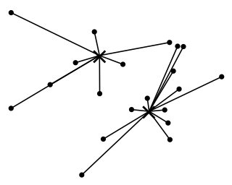
例子：重新分配(第五次)

Slide 56
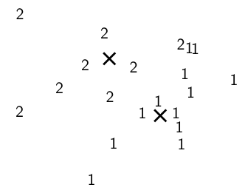
例子：分配结果

Slide 57
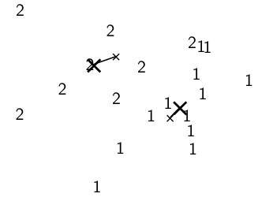
例子：重新计算质心向量

Slide 58
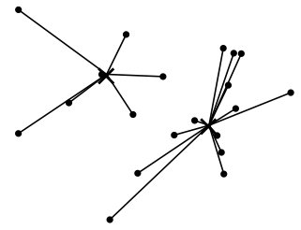
例子：重新分配(第六次)

Slide 59
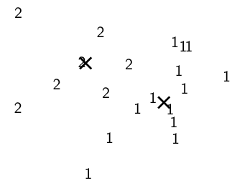
例子：分配结果

Slide 60
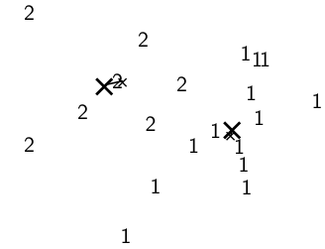
例子：重新计算质心向量

Slide 61
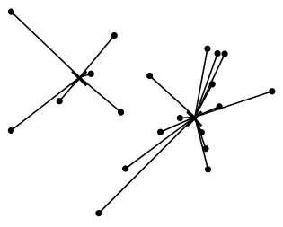
例子：重新分配(第七次)

Slide 62
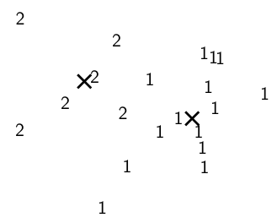
例子：分配结果

Slide 63
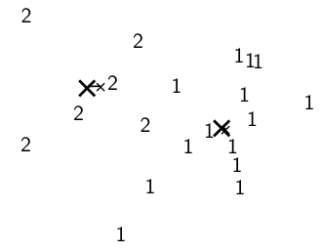
例子：重新计算质心向量

Slide 64
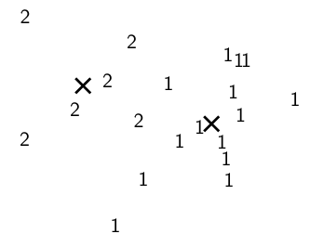
质心向量和分配结果最终收敛

Slide 65
K-均值聚类算法一定会收敛: 证明
RSS = 所有簇上的文档向量到(最近的)质心向量的距离平方和的总和
每次重新分配之后RSS会下降
这是因为每个向量都被移到离它最近的质心向量所代表的簇中
每次重新计算之后RSS也会下降
参见下一页幻灯片
可能的聚类结果是有穷的
因此：一定会收敛到一个固定点
当然，这里有一个假设就是假定出现了等值的情况，算法都采用前后一致的方法来处理(比如，某个向量到两个质心向量的距离相等)
65

Slide 66

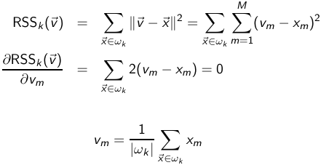
重新计算之后RSS也会下降的证明
这正好是基于每个向量分量来计算的质心的定义。因此，当将旧质心替换为新质心时，我们让RSS_{k}极小化。重新计算之后，作为RSS_{k}之和的RSS一定也会下降。
66

Slide 67
K-均值聚类算法一定是收敛的
但是不知道达到收敛所需要的时间!
如果不太关心少许文档在不同簇之间来回交叉的话，收敛速度通常会很快 (< 10-20次迭代)
但是，完全的收敛需要多得多的迭代过程
67

Slide 68
K-均值聚类算法的最优性
收敛并不意味着会达到全局最优的聚类结果!
这是K-均值聚类算法的最大缺点之一
如果开始的种子选的不好，那么最终的聚类结果可能会非常糟糕
68

Slide 69
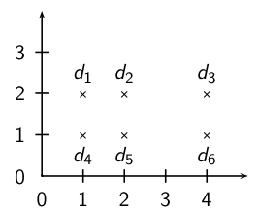
有关收敛性的课堂练习：次优的聚类结果
K=2情况下的最优聚类结果是什么？
对于任意的种子d_{i} 、 d_{j} ,我们是否都会收敛于该聚类结果？
69

Slide 70
K-均值聚类算法的初始化
种子的随机选择只是K-均值聚类算法的一种初始化方法之一
随机选择不太鲁棒：可能会获得一个次优的聚类结果
一些确定初始质心向量的更好办法：
非随机地采用某些启发式方法来选择种子(比如，过滤掉一些离群点，或者寻找具有较好文档空间覆盖度的种子集合)
采用层级聚类算法寻找好的种子
选择 i (比如 i = 10) 次不同的随机种子集合，对每次产生的随机种子集合运行K-均值聚类算法 ，最后选择具有最小RSS值的聚类结果
70

Slide 71
K-均值聚类算法的时间复杂度
计算两个向量的距离的时间复杂度为O(M).
重分配过程: O(KNM) (需要计算 KN 个文档-质心的距离)
重计算过程： O(NM) (在计算质心向量时，需要累加簇内的文档向量)
假定迭代次数的上界是 I
整体复杂度: O(IKNM) – 线性
但是，上述分析并没有考虑到实际中的最坏情况
在一些非正常的情况下，复杂度可能会比线性更糟
71

Slide 72
提纲
上一讲回顾
聚类介绍
聚类在IR中的应用
K-均值聚类算法
聚类评价
簇个数确定

Slide 73
怎样判断聚类结果的好坏?
内部准则(Internal criteria)
一个内部准则的例子： K-均值聚类算法的RSS值
但是内部准则往往不能评价聚类在应用中的实际效用
替代方法：外部准则(External criteria)
按照用户定义的分类结果来评价，即对一个分好类的数据集进行聚类，将聚类结果和事先的类别情况进行比照，得到最后的评价结果
73

Slide 74
外部准则
基于已有标注的标准数据集(如Reuters语料库)来进行聚类评价
目标：聚类结果和给定分类结果一致
(当然，聚类中我们并不知道最后每个簇的标签，而只是关注如何将文档分到不同的组中)
一个评价指标：纯度(purity)
74

Slide 75

外部准则: 纯度
Ω= {ω₁, ω₂, . . . , ω_{K}} 是簇的集合
C = {c₁, c₂, . . . , c_{J}} 是类别的集合
对每个簇 ω_{k} : 找到一个类别c_{j} ，该类别包含ω_{k}中的元素最多，为n_{kj} 个，也就是说ω_{k}的元素最多分布在c_{j}中
将所有 n_{kj} 求和，然后除以所有的文档数目
75

Slide 76
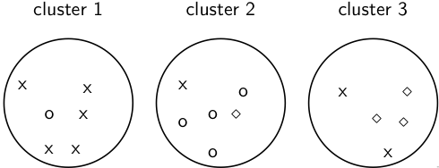
纯度计算的例子
为计算纯度
max_{j} |ω₁ ∩ c_{j} | = 5 (class x, cluster 1);
max_{j} |ω₂ ∩ c_{j} | (class o, cluster 2);
max_{j} |ω₃ ∩ c_{j} | = 3 (class ⋄, cluster 3)
纯度为 (1/17) × (5 + 4 + 3) ≈ 0.71.
76

Slide 77




兰迪指数(Rand index)
定义:
考虑所有两个文档之间(文档对)的关系，可以得到 2x2 的列联表：
总的文档对数目为TP+FN+FP+TN
对于N篇文档，总共有 个文档对
例子: 上例中， = 136
每个文档对要么为positive或negative (聚类算法要么将这两个文档放在同一簇中，要么放在不同簇中) . . .
. . . 聚类结果要么 “true” (correct) 要么 “false” (incorrect): 即聚类的结果要么正确要么不正确
77

Slide 78


兰迪指数：例子
回到上例，三个簇中分别包含6、6、5个点，因此处于同一簇的文档对的个数为：
其中， 簇1中的x 对，簇2中的 o 对，簇3中的 ⋄ 对，以及簇3中的x 对，都是真正例：
于是, FP = 40 − 20 = 20。类似地，可以计算出FN和TN。
78

Slide 79
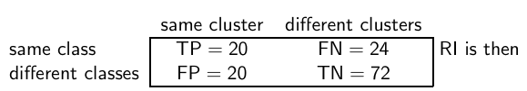
兰迪指数
(20 + 72)/(20 + 20 + 24 + 72) ≈ 0.68.
79

Slide 80
另外两种聚类评价指标
归一化互信息(Normalized mutual information, NMI)
聚类结果包含多少分类信息？
单点簇 (簇个数 = 文档个数) 具有最大的MI
因此，需要给予簇和类的熵进行归一化
F 值
类似兰迪指数，但是正确率和召回率可以加权平均。
80

Slide 81
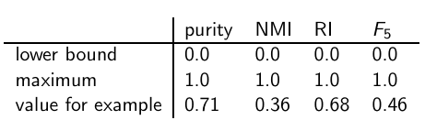
聚类评价结果比较
所有指标都从0 (非常差的聚类结果) 到 1 (完美聚类)
81

Slide 82
提纲
上一讲回顾
聚类介绍
聚类在IR中的应用
K-均值聚类算法
聚类评价
簇个数确定

Slide 83
簇个数确定
在很多应用中，簇个数 K 是事先给定的
比如，可能存在对K的外部限制
例子：在“分散-集中”应用中，在显示器上(上世纪90年代)很难显示超过10-20个簇
如果没有外部的限制会怎样？是否存在正确的簇个数？
一种办法：定义一个优化准则
给定文档，找到达到最优情况的K 值
能够使用的最优准则有哪些？
我们不能使用前面所提到的RSS或到质心的平均平方距离等准则，因为它们会导致K = N 个簇
83

Slide 84
课堂练习
你的任务是开发一个聚类算法来和news.google.com竞争
你想使用K-均值聚类算法
如何确定 K?
84

Slide 85
简单的目标函数 (1)
基本思路:
从1个簇开始 (K = 1)
不断增加簇 (= 不断增大 K)
对每个新的簇增加一个惩罚项
在惩罚项和RSS之间折中
选择满足最佳折中条件的 K
85

Slide 86
简单的目标函数 (2)
给定聚类结果，定义文档的代价为其到质心向量的(平方)距离（失真率）
定义全部失真率 RSS(K) 为所有文档代价的和
然后：对每个簇一个惩罚项 λ
于是，对于具有 K 个簇的聚类结果，总的聚类惩罚项为 Kλ
定义聚类结果的所有开销为失真率和总聚类惩罚项的和：
RSS(K) + Kλ
选择使得 (RSS(K) + Kλ) 最小的K值
当然，还要考虑较好的λ值 . . .
86

Slide 87
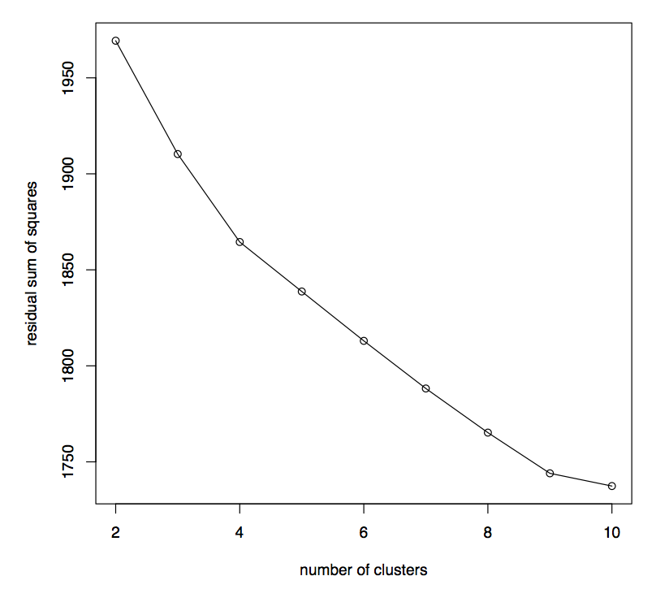
在曲线中寻找拐点
本图中两个拐点：4 和 9
87

Slide 88
本讲小结
聚类的概念(What is clustering?)
聚类在IR中的应用
K-均值(K-Means)聚类算法
聚类评价
簇(cluster)个数(即聚类的结果类别个数)确定
88

Slide 89
参考资料
《信息检索导论》第16章
http://ifnlp.org/ir
K-均值聚类算法的例子
Keith van Rijsbergen有关聚类假设的论述
Bing/Carrot2/Clusty: 搜索结果聚类
89

Slide 90
课后练习
习题16-3
习题16-4
习题16-5

